Slide 1
HELİKOPTER AMBULANS

Slide 2
Acil tıbbi müdahale gereken durumlarda, hasta veya yaralının tıbbi müdahalenin yapılabileceği sağlık kuruluşuna hızlı şekilde ulaştırılması ve gereken müdahalenin yapılması hayati önem taşır. Bu nedenle Sağlık Bakanlığı hasta naklinde zamandan kazanç sağlamak amacıyla 2008 yılında hava ambulans sistemine geçilmiştir. Hava ambulansları, kiralama yoluyla hizmet satın alımı şeklinde faaliyetlerine başlamıştır. Havacılıkla ilgili teknik ve operasyonel faaliyetlerin denetiminde yetkili olan otorite Sivil Havacılık Genel Müdürlüğüdür.

Slide 3
Hasta nakli veya acil tıbbi müdahale amaçlı kullanılmak üzere ulusal sivil havacılık yetkili biriminden çalışma ve uçuş izni alınmış ayrıca“Ambulanslar ve Acil Sağlık Araçları ile Ambulans Hizmetleri Yönetmeliğinde” belirtilen tıbbi donanıma sahip uçak ve helikopter, hava ambulansı olarak tanımlanır.

Slide 5
Ülkemizde daha önce askeri kurumların bünyesinde bulunan hava ambulansları, kara, hava kuvvetleri, sahil güvenlik komutanlıklarına bağlı arama ve kurtarma helikopterleri ile hizmet vermekte idi. Hava ambulansları Sağlık Bakanlığı bünyesinde ilk olarak Ankara‟da daha sonra İstanbul‟da, İzmir‟de ve Erzurum‟da hizmet vermeye başlamıştır. 2011 yılı itibariyle 16 farklı ilde 17 helikopter ve ambulans ile hizmet verilmektedir.
Türkiye de ambulans helikopter sayısı sağlık bakanlığında toplam 17 adettir. Her 5 yılda bir ambulans uçak ihalesi yapılır

Slide 6
Birinci İhale Dönemi 28.10.2008/11.08.2013 tarihleri arasında gerçekleşmiş olup, bu süreçte toplam vaka sayısı:2171 dir. İkinci İhale Dönemi 12 .08.2013 tarihinde başlamış olup, yeni teknik şartname esaslarına göre 15 olan il sayısı 16' ya çıkarılmıştır. ( İstanbul'un 2. helikopteri Malatya İline çekilmiştir) İkinci İhale Dönemi 12.08.2013/10.04.2019 tarihine kadar devam edecektir. 12.08.2013 tarihinden 31.12.2014 tarihine kadar olan toplam vaka sayısı: 297 dir.

Slide 7
1. Ankara ambulans helikopter (2 Helikopter Ambulans)
2. İstanbul ambulans helikopter (1 Helikopter Ambulans)
3. Antalya ambulans helikopter
4. Kayseri ambulans helikopter
5. Diyarbakır ambulans helikopter
6. Erzurum ambulans helikopter
7. İzmir helikopter ambulans
8. Çanakkale helikopter ambulans
9. Bursa helikopter ambulans
10. Afyon helikopter ambulans
11. Konya helikopter ambulans
12. Adana helikopter ambulans
13. Samsun helikopter ambulans
14. Trabzon helikopter ambulans
15. Van helikopter ambulans
16. Malatya helikopter ambulans

Slide 9
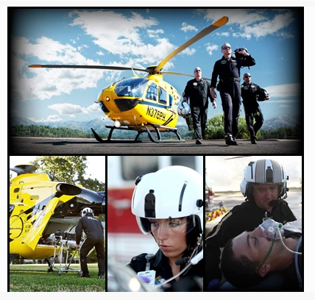
Ambulans Helİkopter
Helikopter, belirli bir piste ihtiyaç duymaksızın karada ve denizde bir noktaya inen ve kalkan, motor gücü ile seyreden, havadan ağır hava aracıdır. Ambulans helikopter ise Ambulanslar ve Acil Sağlık Araçları ile Ambulans Hizmetleri Yönetmeliği‟nde” belirtilen tıbbi donanıma sahip hava aracıdır.

Slide 11
TÜRKİYEDE HANGİ MODELLER
KULLANILIR

Slide 12
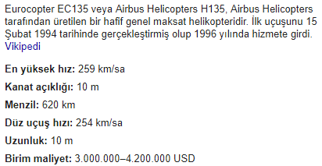
EUROCOPTER EC 135

Slide 18
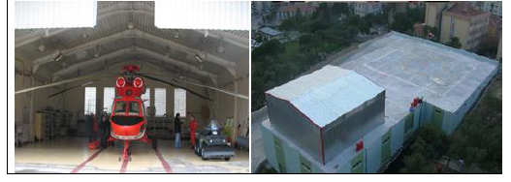

Slide 20
İtalyan yapımı A109 Agusta hava ambulansı, kar kızağına sahip ve tekerlekli. Hastanın yandan bindirildiği hava ambulansta, daha önceki Eurocupter'e oranla hastaya daha kolay müdahale imkânı bulunuyor. Eurocupter'den daha yüksek özellikte donanıma sahip olan A109 Agusta helikopter, daha az sarsıntı yapıyor ve hastaya daha iyi müdahale imkânı sağlıyor.

Slide 21
İniş sırasında sesli uyarı ve siren çalma özelliği bulunan yeni hava ambulansı ile telsizle direk iletişimde sağlamak mümkün. Ayrıca, A109 Agusta 112 Acil Servis tarafından ambulansın nerede olduğu, hızı ve durumu da takip edilebilecek.
Avantajları ile birlikte dezavantajı da bulunan yeni hava anbulansın en büyük tehlikesi arka pervanesinin açıkta olması. Sağlık görevlilerinin yeni hava ambulansla çalışırken daha dikkatli olmaları gerekiyor. Ayrıca, A109 Agusta'nın Eurocupter'e oranla yere daha yakın olması da dezavantaj olarak gösteriliyor.

Slide 23
ULUSLARARASI

Slide 24
KANADA

Slide 25
SİKORSKY S76

Slide 27
Sikorsky S-76 C helikopteri, sekiz kişilik yolcu kapasitesi, ve barındırdığı özel donanımlarıyla VİP uçuş gerçekleştirmek isteyenler için güzel bir ulaşım alternatifi sunuyor.
Sikorsky S-76C++ model VIP helikopter, performansı, ileri teknolojisi ile hızlı, pratik bir ulaşım alternatifi sunuyor.
Sekiz kişilik yolcu kapasitesine sahip olan özel donanımlı helikopter, 500 km’lik bir mesafeye ortalama 250 km/saat hızla iki saatte ulaşabiliyor. Normal hava şartlarında İstanbul çıkışlı uçuşlarda, yaklaşık olarak Bodrum-Türkbükü 1 saat 50 dakika (250 mil), Ankara-Yenimahalle 1 saat 35 dakika (210 mil), İzmir- Alsancak 1 saat 20 dakika (185 mil) sürüyor.
Deniz seviyesinde azami 287 km/saat hız yapabilen helikopter, yolcu ve yük dahil 1650 kg’a kadar taşıma kapasitesine sahip bulunuyor. Helikopterin bagaj kapasitesi ise 1,08 m3.

Slide 28
ABD

Slide 29
ABD Ordusu Tıbbi Araştırma ve Materyal Komutanlığı, geleneksel helikopterlerin kazazedelere tahliye için olası bir alternatifi olarak Dragonfly Pictures, Inc. DP-14 Hawk'u şu an inceliyor. DP-14 Hawk, minyatür bir CH-47 Chinook helikopterine benzeyen ikiz rotorlu bir helikopterdir. Bir kamyonete sığacak kadar küçük, montajı yapılıp sadece otuz dakika içinde uçmaya hazır hale getirilebiliyor.

Slide 32
Dronlar sadece askeri gözetim, casusluk ve diğer amaçlar için kullanılmıyor. Günümüz itibariyle taşınabilen, portatif bir o kadarda kompakt işlevselliği olan araçlardır. Benzer bir ambulans hava aracını geçtiğimiz yıl israil'de geliştirmişti. İsrailin geliştirdiği çift taraflı iki personel taşıyabilme özelliğine sahip drone ambulans hala geliştiriliyor. Dronların insanlı sürüşün aksine uzaktan komuta kontrol sistemiyle uçurulduğunu dip not olarak düşelim.

Slide 33
UÇAK AMBULANSI

Slide 34
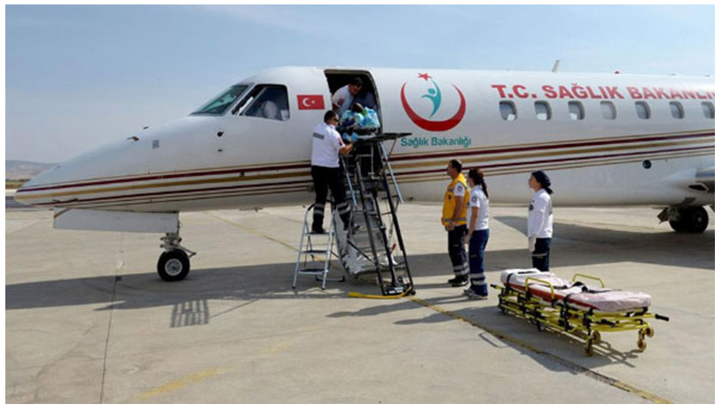
Ambulans helikopterin hava Şartlarından dolayı havalanamadığı durumlarda ambulans uçak devreye girer. 2011 yılı itibariyle Sağlık Bakanlığı‟na bağlı toplam 5 adet uçak ambulans acil sağlık hizmeti vermektedir.

